Slide 1



UBND QUẬN LONG BIÊN
TRƯỜNG MẦM NON GIA QUẤT
TRUYỆN: CÔ BÁC SĨ TÍ HON
PHÁT TRIỂN NGÔN NGỮ
Giáo viên : Ngô Thị Vân
Lớp : Nhà trẻ D1
Năm học 2023 - 2024

Slide 2
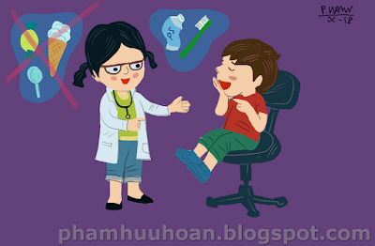

Slide 3
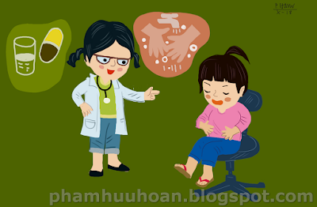

Slide 4
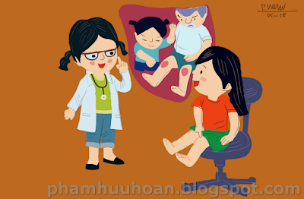

Slide 5

XIN CHÂN THÀNH
CẢM ƠN!

